Slide 1
Mitybos sutrikimų diagnostika ir gydymas Bragansos politechnikos institutas
Connected 4 Health

Slide 2
Projekto numeris: 2021-1-RO01- KA220-HED-38B739A3
Europos Komisijos parama šio leidinio rengimui nereiškia pritarimo jo turiniui, kuriame pateikiama autorių nuomonė, todėl Europos Komisija negali būti laikoma atsakinga už informaciją panaudotą šiame leidinyje.

Slide 3
Mitybos sutrikimų diagnozės (PES) teiginys
Mitybos sutrikimų diagnozė komunikacijoje pateikiama vienu struktūruotu sakiniu, vadinamu mitybos sutrikimų diagnozės (PES) teiginiu, kurį sudaro trys atskiros dalys:
Problema
Etiologija (pagrindinė problemos priežastis)
Simptomatologija (problemos įrodymas, vertinimo duomenų įrodymai)
Problema susijusi su etiologija, pagrįsta požymiais ir simptomais.

Slide 4
Mitybos sutrikimų gydymas
Tikslas: planuoti ir įgyvendinti kryptingus veiksmus, kuriais siekiama teigiamai pakeisti ar pagerinti su mityba susijusią problemą.
Nukreipta į PES nustatytos problemos priežastį arba etiologiją.

Slide 5
Mitybos sutrikimų gydymas
Maisto planai turi būti:
Individualizuoti, laipsniškai keičiant esamą asmens suvartojamo maisto kiekį.
Iš pradžių orientuoti į energijos poreikių tenkinimą, vėliau – į makroelementus ir mikroelementus.
Sutelkti į pagrindinį valgį ir užkandžius.

Slide 6
Mitybos sutrikimų gydymas
Maisto planai turi būti:
Paprastai suprantami.
Suderinami su mažesne priežiūra bei didesnės priežiūros lygiu.
Lankstesni ir bendresni asmeniui darant pažangą.

Slide 7
Mitybos sutrikimų gydymas Antsvoris / nutukimas
Tikslas: ilgainiui koreguoti kūno svorį bei pakeisti individo elgseną, siekiant sumažinti su nutukimu susijusių rizikos veiksnių tikimybę.
Visi pokyčiai įgyvendinami ilgalaikėje perspektyvoje bei turi būti kruopščiai iškomunikuojami.

Slide 8
Mitybos sutrikimų gydymas Antsvoris / nutukimas
Svorio mažinimas galimas tik esant neigiamam energijos balansui.
Kalorijų kiekį mažinant iki 500-1000 kcal per dieną bei nuolat judant netenkama apie 0,5-1,0 kg kūno svorio per savaitę (arba 2-4 kg per mėnesį).
Neigiamas energijos balansas turi būti ne mažesnis kaip 500 kcal per dieną, antraip iš pradžių jokio svorio pokyčio nebus dėl svorio palaikymo reguliavimo mechanizmų.

Slide 9
Mitybos sutrikimų gydymas Antsvoris / nutukimas
Reikėtų remtis subalansuota mityba, užtikrinančia baltymų ir mikroelementų suvartojimą.
Svarbu sumažinti riebalų, angliavandenių arba mišrių maisto produktų su sumažintu energijos kiekiu suvartojimą.

Slide 10
Mitybos sutrikimų gydymas Antsvoris / nutukimas
II ir III laipsnio nutukimo (>35 kg/m2) atvejais tikslas turėtų būti svorį sumažinti 10-20% (KMI >40 kg/m2) iki net 30%.
Yra tik du būdai ilgalaikiam svorio netekimui: multimodalinė konservatyvi terapija (svorio mažinimo programos) arba bariatrinė chirurgija.
Norint įgyvendinti tokias mitybos rekomendacijas, reikalingi patyrusio dietologo įgūdžiai.

Slide 11
Mitybos sutrikimų gydymas Nervinė anoreksija
Tikslas: atstatyti kūno svorį, o moterims – sugrąžinti mėnesines.
Maitinimo fazė reikalauja laipsniško maistinių medžiagų suvartojimo didinimo ir atidžios stebėsenos.

Slide 12
Mitybos sutrikimų gydymas Nervinė anoreksija
Laipsniškas maistinių medžiagų suvartojimo koregavimas ir svorio priaugimo progresas, pvz., suvartojamų kalorijų padidinimas (nuo 30 iki 40 kcal/kg per dieną, t.y. nuo 1 000 iki 1 200 kcal per dieną) bei tolimesnis progresas, siekiant nuo 200 g iki 500 g svorio prieaugio per savaitę.

Slide 13
Mitybos sutrikimų gydymas Nervinė bulimija
Tikslas: padėti pacientui parengti struktūruotą valgymo planą, siekiant sumažinti kompulsyvių persivalgymo epizodų skaičių.
Nervine bulimija sergančių asmenų mitybos sutrikimai priklauso nuo suvaržymų masto ne kompulsyvaus persivalgymo epizodų metu.

Slide 14
Mitybos sutrikimų gydymas Nervinė bulimija
Pagrindinis nervinės bulimijos gydymo tikslas yra sušvelninti arba visiškai eliminuoti persivalgymo ir apsivalymo epizodus iššaukiantį elgesį.
Teisingos mitybos mokymas apima įprastos mitybos, psichologinio ir fiziologinio badavimo poveikio, mitybos poreikių, medžiagų apykaitos, klaidingų nuomonių apie kūno svorio reguliavimo ir apsivalymo elgesio pasekmių principus.

Slide 15
Mitybos sutrikimų gydymo programos
Yra keletas mobiliųjų programų, kur kalorijas ir makroelementus skaičiuoti galite savo išmaniajame telefone

Slide 16
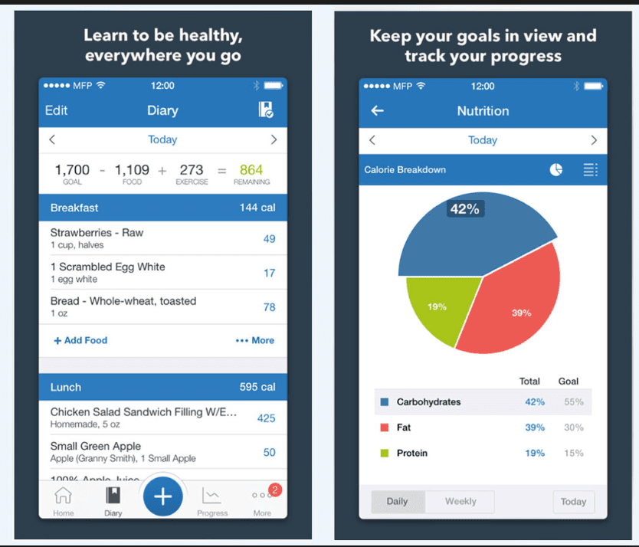
Mitybos sutrikimų gydymo programos
My Fitness Pal

Slide 17
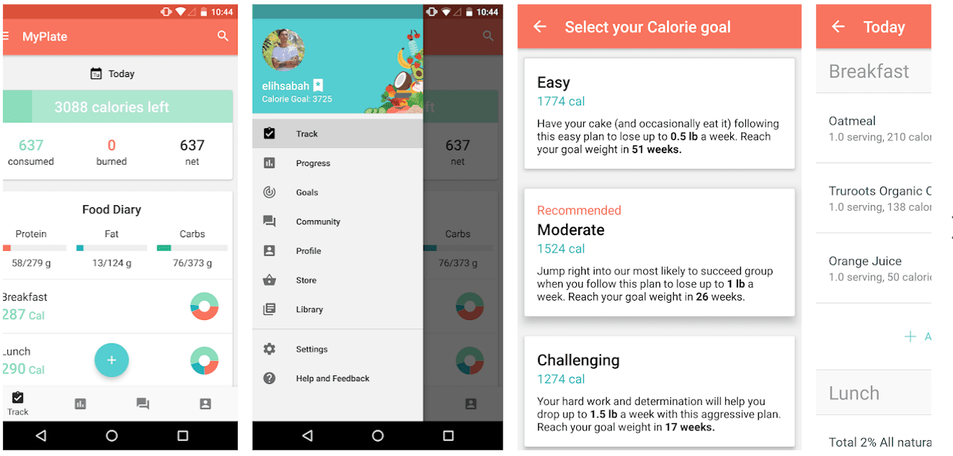
Mitybos sutrikimų gydymo programos
My Plate

Slide 18
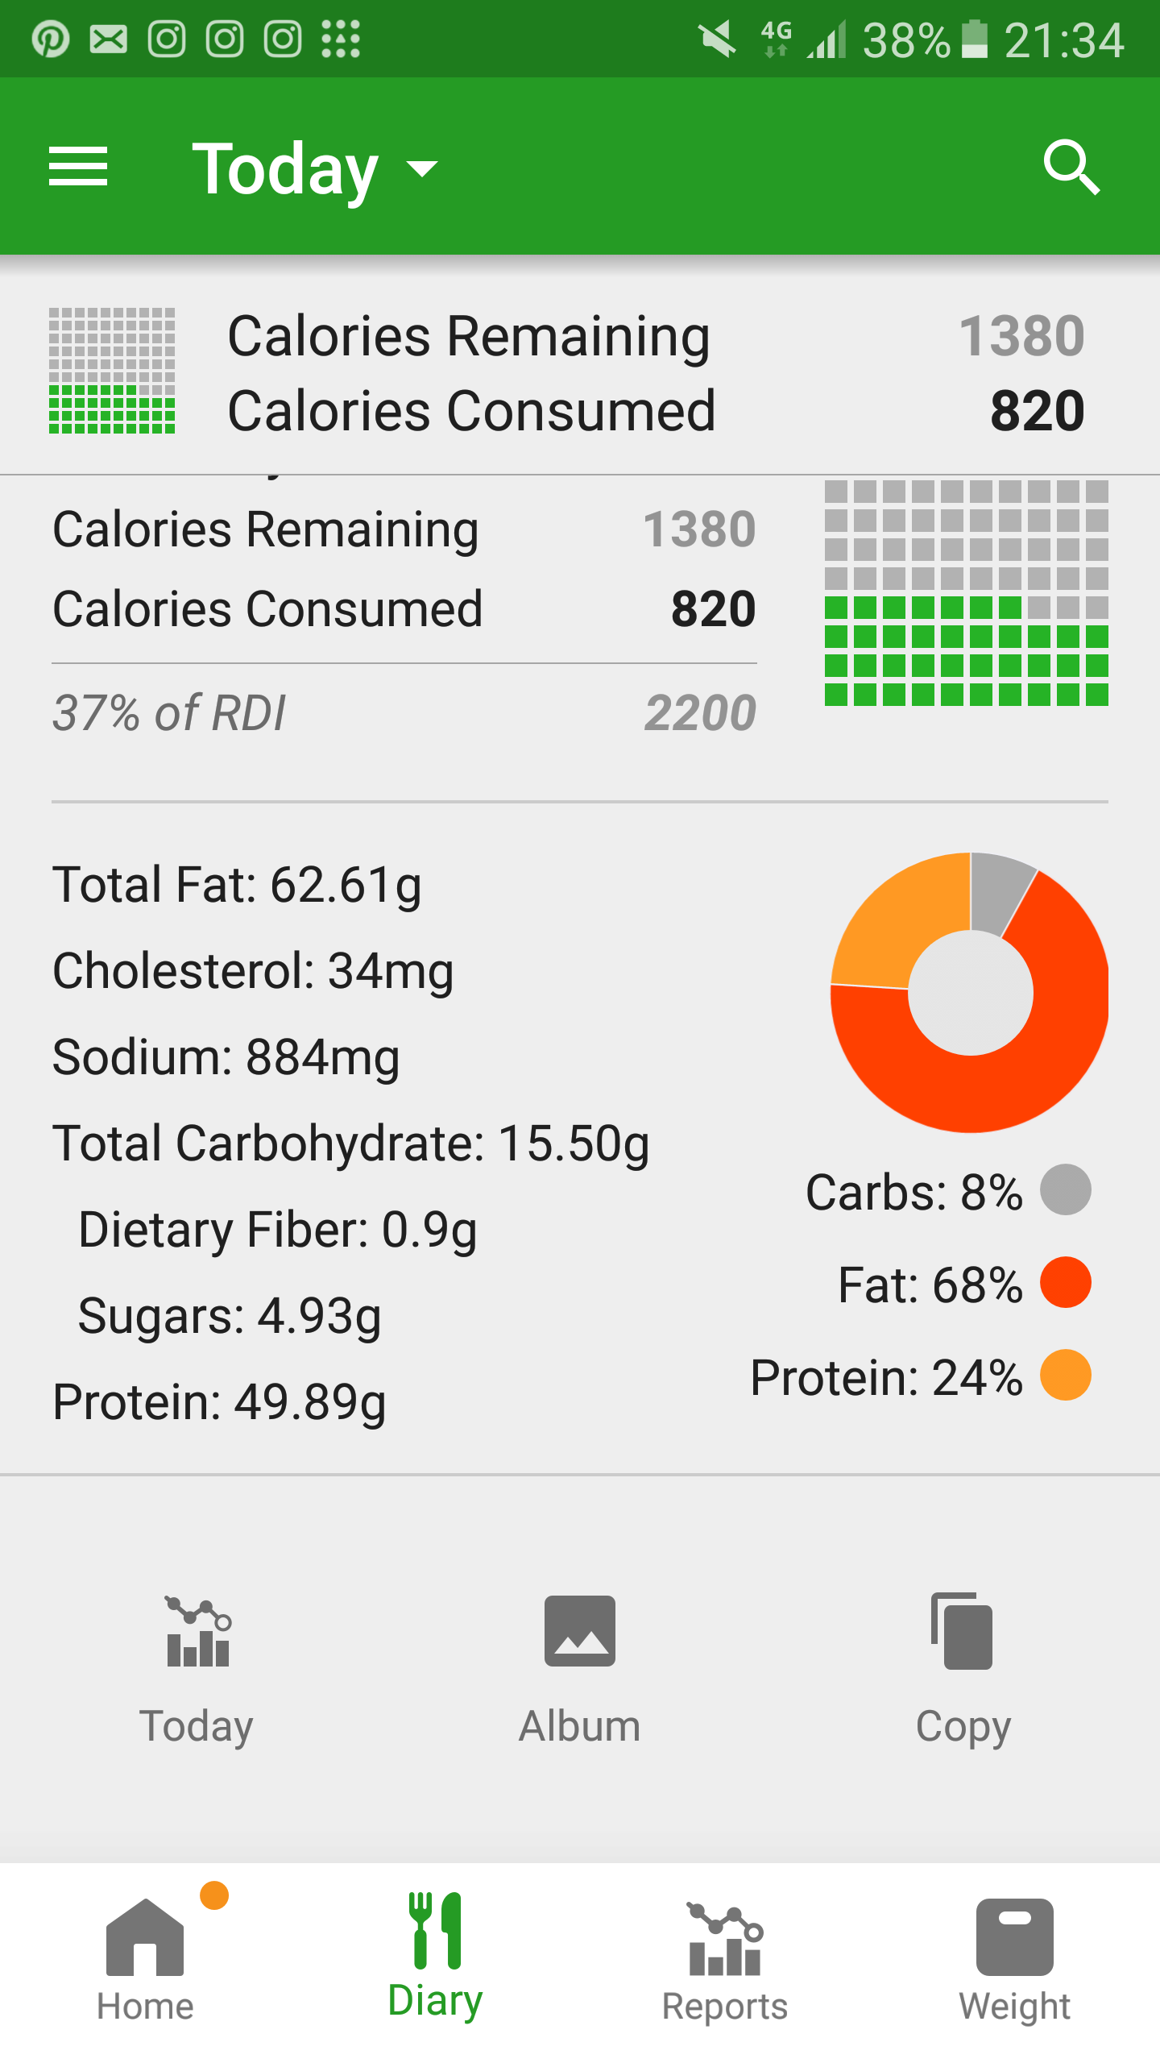
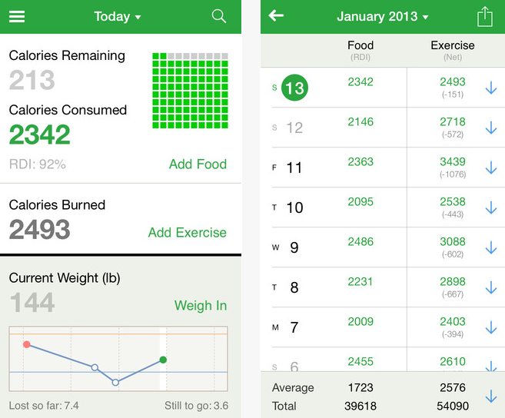
Mitybos sutrikimų gydymo programos
Fat Secret

Slide 19
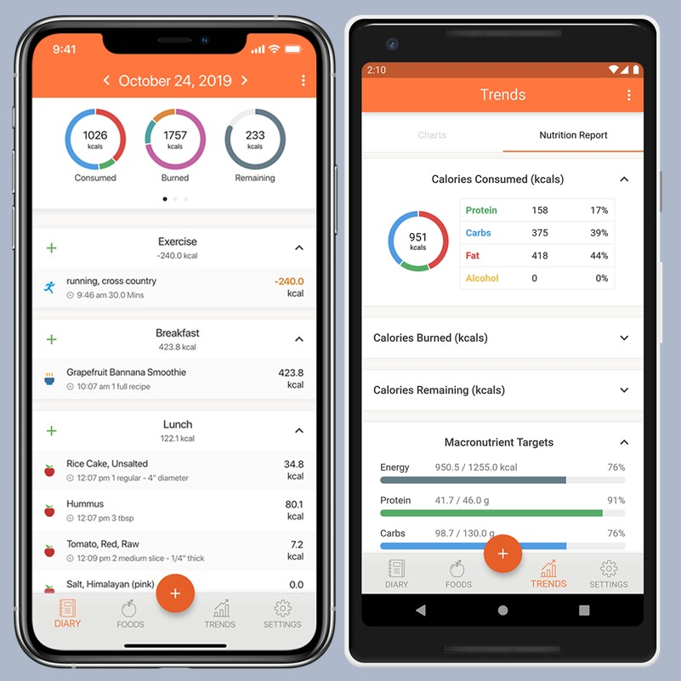
Mitybos sutrikimų gydymo programos
Cronometer

Slide 20
Bragansos politechnikos institutas

